Slide 1
Técnicas cognitivas para la ansiedad (II)
María De los Ángeles Ojeda, Psicóloga
Cédula profesional: 10781065

Slide 2
A B C D E
ACONTECIMIENTO ¿En dónde estaba? ¿Qué día era? ¿Qué hora era? ¿Quién estaba conmigo? | PENSAMIENTO ¿Qué pasó por mi mente en ese momento? ¿Qué me imaginé? | CONSECUENCIAS ¿Qué emociones sentí? (0-10) ¿Qué conductas realicé? ¿Qué respuestas físicas noté en mi cuerpo? | DEBATE ¿Qué evidencia tengo para pensar que esto que estoy pensando es verdad? ¿Qué evidencia tengo para pensar que esto que estoy pensando es falso? | EFECTO ¿Cómo me siento ahora? (0-10) ¿Haría lo mismo otra vez? ¿Mi cuerpo reaccionaría igual?

Slide 3
Debate socrático
¿Cuál es la lógica?
¿Qué tengo que perder?
¿Qué tengo que ganar?
¿Qué sería lo peor que puede pasar?
¿Qué puedo aprender de esta experiencia?
¿Cuál sería otra forma de ver esta situación?
Y si sucede, ¿qué?

Slide 4
PENSAMIENTO ALTERNATIVO
Pensamiento que se genera a partir de evidencia, que tiende a ser realista y ligeramente optimista.

Slide 5
INTERPRETACIÓN CATASTRÓFICA (Pensamiento automático) | INTERPRETACIÓN ALTERNATIVA (Pensamiento alternativo)
 | Positivo
 | Neutral
 | Negativo

Slide 6
INTERPRETACIÓN CATASTRÓFICA | RESULTADO DESEADO | INTERPRETACIÓN ALTERNATIVA
“Estoy perdiendo el control, el contacto con la realidad. Quizá me esté volviendo loca y tendré que ser hospitalizada”. | “Quiero sentirme siempre plenamente consciente en todo momento”. | “Los sentimientos de irrealidad y mareo reflejan variaciones normales en el nivel de activación que pueden estar afectados por diversos factores internos y externos”.
“Todos advertirán que me estoy poniendo ansioso y se preguntarán qué me ocurre. Acabaré haciendo el ridículo”. | “Quiero sentirme siempre completamente relajado y seguro en los contextos sociales”. | “Uno puede sentirse ansioso y, aún así, proceder competentemente en el contexto social. No se puede saber si los demás observarán o no mi ansiedad y extraerán conclusiones negativas”.
*ejercicio
Clark, D. y Beck, A. (2013).

Slide 7
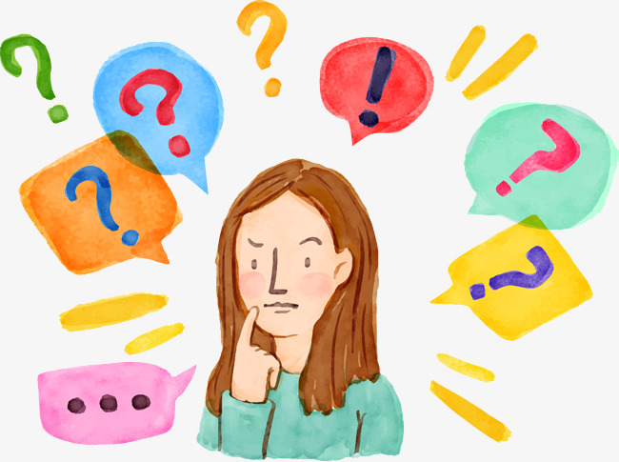

Slide 8
Mi _______ me dice__________________
Pero yo sé__________________________

Slide 9
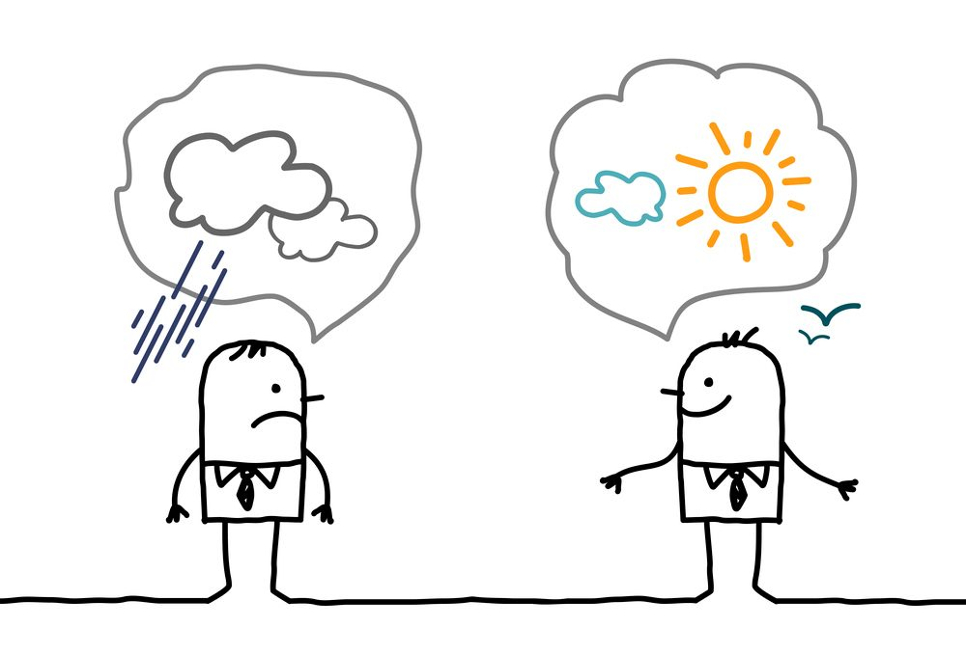
Flexibilidad cognitiva
Pesimista
(extremo)
Optimista
(extremo)

